Slide 1
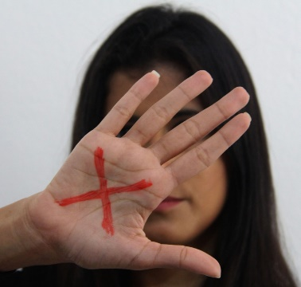
PERFIL SOCIOECONÔMICO DAS MULHERES VÍTIMAS DE VIOLÊNCIA DOMÉSTICA ASSISTIDAS PELO CENTRO DE REFERÊNCIA ELIZABETH NASSER
Douglas da Silva Araújo, UNP, douglas.araujo@animaeducacao.com.br
Maria Andreza Costa, UNP, andrezacosta9999@gmail.com
Tiago Marinho Da Silva, UNP, tiagosilvat2p@gmail.com
INTRODUÇÃO
O presente artigo busca estudar o perfil socioeconômico das mulheres vítimas de violência doméstica, assistidas pelo Centro de Referência Elizabeth Nasser da cidade de Natal/RN, com foco em verificar e analisar dados de mulheres já supramencionadas, e assim conhecer melhor o público alvo, para, de forma talvez pretensiosa, sugerir mudança nas políticas públicas que estão sendo executadas no município.
OBJETIVOS
Verificar e analisar dados de mulheres vítimas de violência doméstica, assistidas pelo CREN e consequentemente, mapear os locais mais afetados pelos delitos da Lei Maria da Penha, abordando meios de enfrentamento e soluções do referido problema.
CONCLUSÃO
Conclui-se que o artigo em estudo, tem um papel fundamental na análise de dados das vítimas de violência doméstica, para assim, elencar meios na qual a sociedade e as políticas públicas do município possam ajudar a dirimir o problema, e também, como a conscientização da população e o acesso aos serviços sociais podem mudar tal realidade.
Imagem (caso seja oportuno)
RESULTADOS
O projeto em questão ainda encontra-se em andamento. Espera-se posteriormente, através das pesquisas de campo mencionadas anteriormente, elaborar o mapeamento dos perfis socioeconômicos mais afetados pela violência doméstica e abordar meios de prevenção/repressão que podem minimizar a problemática, juntamente de propostas de políticas públicas que possam ajudar o público referido a mudar a sua presente realidade, através de medidas sociais efetivas.
METODOLOGIA
O presente estudo busca analisar através de pesquisa exploratória e descritiva, o perfil socioeconômico das mulheres vítimas de violência doméstica assistidas pelo CREN, por meio de pesquisa de campo (análise de dados) e gráficos de ilha de calor, os bairros mais afetados pelos delitos mencionados acima; por meios quali-quantitativos.
Imagem (caso seja oportuno)
Imagem (caso seja oportuno)
REFERÊNCIAS
BRASIL. Lei Maria da Penha: Lei nº 11.340. Brasília: Secretaria Especial de Políticas para Mulher, 2006.
ARAUJO, Douglas da Silva. Território, políticas públicas e violência contra a mulher: uma análise do fluxo processual e das características socioeconômicas dos sujeitos envolvidos no crime de feminicídio na comarca de Mossoró/RN. Dissertação de Mestrado – PLANDITES/UERN, 2019.

